Slide 1
שופטים פרק ב
בוכים ומתגלגלים...

Slide 2
א. וַיַּעַל מַלְאַךְ-יְהוָה מִן-הַגִּלְגָּל אֶל-הַבֹּכִים
וַיֹּאמֶר אַעֲלֶה אֶתְכֶם מִמִּצְרַיִם וָאָבִיא אֶתְכֶם אֶל-הָאָרֶץ אֲשֶׁר נִשְׁבַּעְתִּי לַאֲבֹתֵיכֶם וָאֹמַר לֹא-אָפֵר בְּרִיתִי אִתְּכֶם לְעוֹלָם.
ב. וְאַתֶּם לֹא-תִכְרְתוּ בְרִית לְיוֹשְׁבֵי הָאָרֶץ הַזֹּאת מִזְבְּחוֹתֵיהֶם תִּתֹּצוּן
וְלֹא-שְׁמַעְתֶּם בְּקוֹלִי מַה-זֹּאת עֲשִׂיתֶם.
ג . וְגַם אָמַרְתִּי לֹא-אֲגָרֵשׁ אוֹתָם מִפְּנֵיכֶם וְהָיוּ לָכֶם לְצִדִּים וֵאלֹהֵיהֶם יִהְיוּ לָכֶם לְמוֹקֵשׁ.

Slide 3
הסכם חייבים לכבד...
מה היה צריך להיות |  | מה קרה בפועל
ה' | עם ישראל | עם ישראל | ה'
אַעֲלֶה אֶתְכֶם מִמִּצְרַיִם וָאָבִיא אֶתְכֶם אֶל-הָאָרֶץ וָאֹמַר לֹא-אָפֵר בְּרִיתִי אִתְּכֶם לְעוֹלָם. | לֹא-תִכְרְתוּ בְרִית לְיוֹשְׁבֵי הָאָרֶץ הַזֹּאת מִזְבְּחוֹתֵיהֶם תִּתֹּצוּן | וְלֹא-שְׁמַעְתֶּם בְּקוֹלִי | לֹא-אֲגָרֵשׁ אוֹתָם מִפְּנֵיכֶם וְהָיוּ לָכֶם לְצִדִּים וֵאלֹהֵיהֶם יִהְיוּ לָכֶם לְמוֹקֵשׁ.

Slide 4
ד. וַיְהִי כְּדַבֵּר מַלְאַךְ יְהוָה אֶת-הַדְּבָרִים הָאֵלֶּה אֶל-כָּל-בְּנֵי יִשְׂרָאֵל וַיִּשְׂאוּ הָעָם אֶת-קוֹלָם וַיִּבְכּוּ.
ה. וַיִּקְרְאוּ שֵׁם-הַמָּקוֹם הַהוּא בֹּכִים וַיִּזְבְּחוּ-שָׁם לַיהוָה.

Slide 5
ו וַיְשַׁלַּח יְהוֹשֻׁעַ אֶת-הָעָם וַיֵּלְכוּ בְנֵי-יִשְׂרָאֵל אִישׁ לְנַחֲלָתוֹ לָרֶשֶׁת אֶת-הָאָרֶץ. ז וַיַּעַבְדוּ הָעָם אֶת-יְהוָה כֹּל יְמֵי יְהוֹשֻׁעַ וְכֹל יְמֵי הַזְּקֵנִים אֲשֶׁר הֶאֱרִיכוּ יָמִים אַחֲרֵי יְהוֹשׁוּעַ אֲשֶׁר רָאוּ אֵת כָּל-מַעֲשֵׂה יְהוָה הַגָּדוֹל אֲשֶׁר עָשָׂה לְיִשְׂרָאֵל. ח וַיָּמָת יְהוֹשֻׁעַ בִּן-נוּן עֶבֶד יְהוָה בֶּן-מֵאָה וָעֶשֶׂר שָׁנִים. ט וַיִּקְבְּרוּ אוֹתוֹ בִּגְבוּל נַחֲלָתוֹ בְּתִמְנַת-חֶרֶס בְּהַר אֶפְרָיִם מִצְּפוֹן לְהַר-גָּעַשׁ. י וְגַם כָּל-הַדּוֹר הַהוּא נֶאֶסְפוּ אֶל-אֲבוֹתָיו וַיָּקָם דּוֹר אַחֵר אַחֲרֵיהֶם אֲשֶׁר לֹא-יָדְעוּ אֶת-יְהוָה וְגַם אֶת-הַמַּעֲשֶׂה אֲשֶׁר עָשָׂה לְיִשְׂרָאֵל. {פ}

Slide 7
וַיַּעֲשׂוּ בְנֵי-יִשְׂרָאֵל אֶת-הָרַע בְּעֵינֵי ה' וַיַּעַבְדוּ אֶת-הַבְּעָלִים.

Slide 8
וַיַּעֲשׂוּ בְנֵי-יִשְׂרָאֵל אֶת-הָרַע בְּעֵינֵי יְהוָה וַיַּעַבְדוּ אֶת-הַבְּעָלִים.

Slide 9
וַיִּחַר-אַף ה' בְּיִשְׂרָאֵל וַיִּתְּנֵם בְּיַד-שֹׁסִים וַיָּשֹׁסּוּ אוֹתָם וַיִּמְכְּרֵם בְּיַד אוֹיְבֵיהֶם מִסָּבִיב וְלֹא-יָכְלוּ עוֹד לַעֲמֹד לִפְנֵי אוֹיְבֵיהֶם.

Slide 10
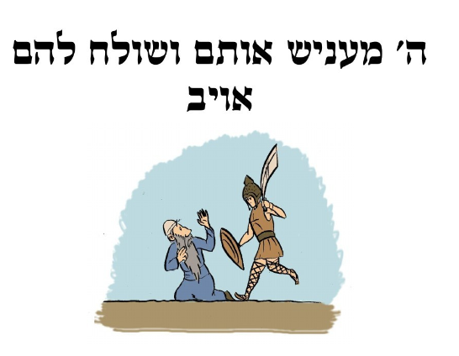
וַיִּחַר-אַף יְהוָה בְּיִשְׂרָאֵל וַיִּתְּנֵם בְּיַד-שֹׁסִים וַיָּשֹׁסּוּ אוֹתָם וַיִּמְכְּרֵם בְּיַד אוֹיְבֵיהֶם מִסָּבִיב וְלֹא-יָכְלוּ עוֹד לַעֲמֹד לִפְנֵי אוֹיְבֵיהֶם.

Slide 11
וַיִּזְעֲקוּ בְנֵי יִשְׂרָאֵל אֶל ה'.

Slide 12

וַיִּזְעֲקוּ בְנֵי יִשְׂרָאֵל אֶל ה'.

Slide 13
וַיָּקֶם ה' שֹׁפְטִים וַיּוֹשִׁיעוּם מִיַּד שֹׁסֵיהֶם.

Slide 14
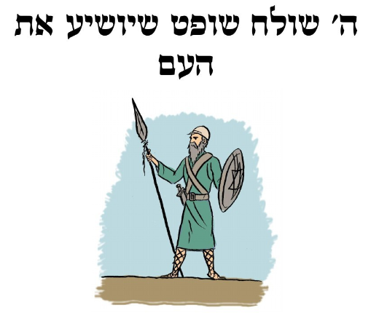
וַיָּקֶם יְהוָה שֹׁפְטִים וַיּוֹשִׁיעוּם מִיַּד שֹׁסֵיהֶם.

Slide 15
"וַתִּשְׁקֹט הָאָרֶץ

Slide 16

"וַתִּשְׁקֹט הָאָרֶץ

Slide 17
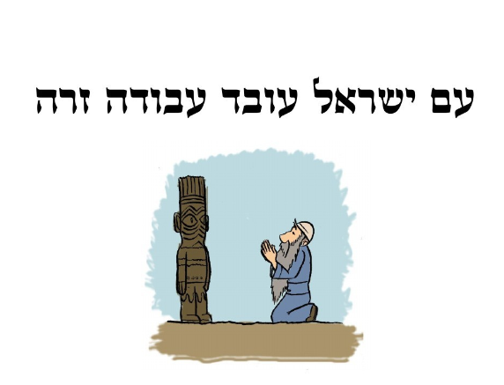
בני ישראל חוטאים.
הארץ שקטה מספר שנים.
ה' מעניש אותם.
ה' שולח שופט שיושיע אותם
בני ישראל זועקים לה'.

Slide 18
בני ישראל חוטאים.
הארץ שקטה מספר שנים.
ה' מעניש אותם.
ה' שולח שופט שיושיע אותם
בני ישראל זועקים לה'.

